Slide 1
ПРОЕКТ
«ПУТЕШЕСТВИЕ В ПРОШЛОЕ КНИГИ»
Подготовила и провела
Воспитатель: Исмагилова Л.Г.
2022год

Slide 2
ПРОБЛЕМА
В настоящее время в обществе возникла серьёзная проблема:
у детей падает интерес к книге

Slide 3
АКТУАЛЬНОСТЬ
сформировать интерес к истории книги
побудить в детях потребность в чтении
воспитать маленького книголюба

Slide 4
ЦЕЛЬ ПРОЕКТА
Познакомить с историей создания книги; формировать бережное отношение к книге, уважение к трудовой деятельности тех людей, кто ее создает

Slide 5
ЗАДАЧИ ПРОЕКТА
Познакомить детей с историей создания и изготовления книги
Развивать познавательную активность, самостоятельность, умение рассуждать, делать умозаключения
Вызвать интерес к творческой деятельности человека
Воспитывать бережное отношение к книгам

Slide 6
УЧАСТНИКИ ПРОЕКТА
-воспитанники старшей группы
-воспитатели группы
-родители воспитанников группы
ТИП ПРОЕКТА:
-краткосрочный
СРОКИ РЕАЛИЗАЦИИ ПРОЕКТА
- с14.11.22-25.11.22 (2 НЕДЕЛИ)

Slide 7
Материал исследования
Материалом исследования данного проекта является книга. Процесс создания (появления) книг, значимость в современном мире.

Slide 8
Организационный этап
-определение основных задач проекта
-разработка планов работы с детьми и родителями
-обсуждение продуктов деятельности, которые должны
получиться после окончания проекта
-создание условий
-размещение консультации для родителей на официальном сайте образовательного учреждения

Slide 9
Основной этап
исследовательская и творческая деятельность всех участников проекта по разработанному плану
контроль за ходом проекта и корректировка деятельности (по необходимости)

Slide 10
Заключительный этап
обобщение опыта и определение результата практической деятельности
рефлексия

Slide 11
Основные формы реализации проекта
-совместная деятельность с детьми
-взаимодействие с родителями

Slide 12
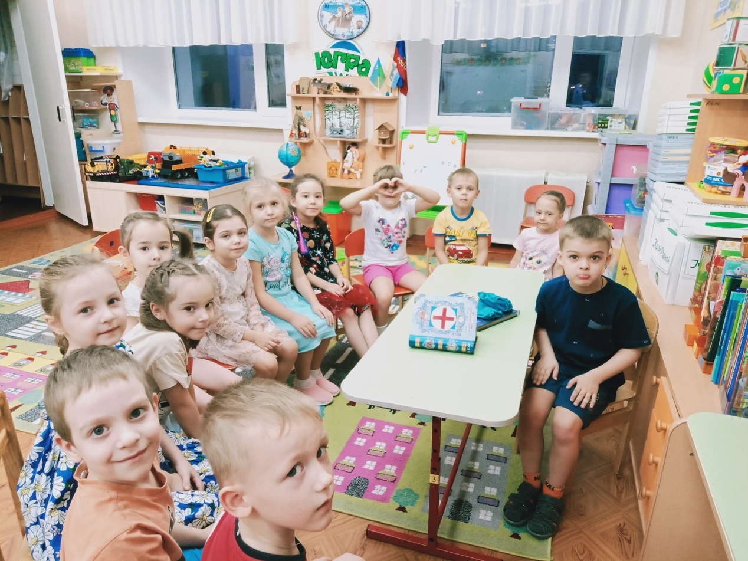
Планируемый результат

Slide 13
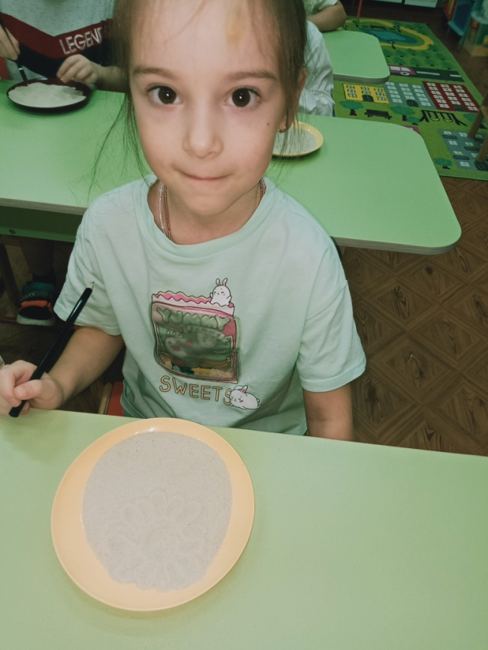
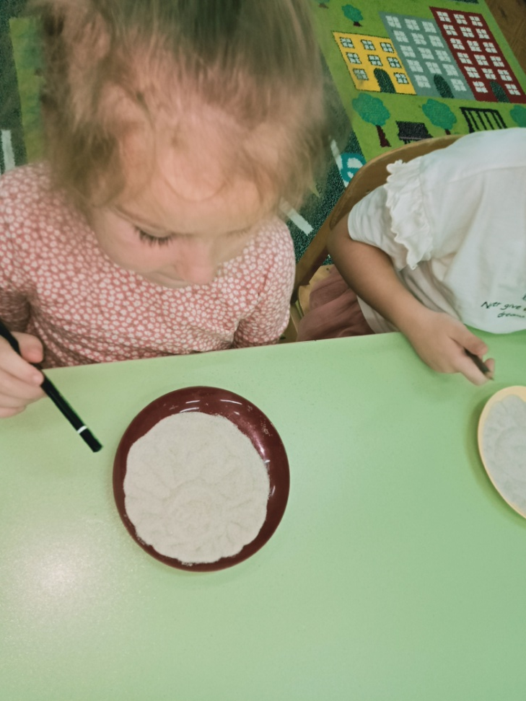
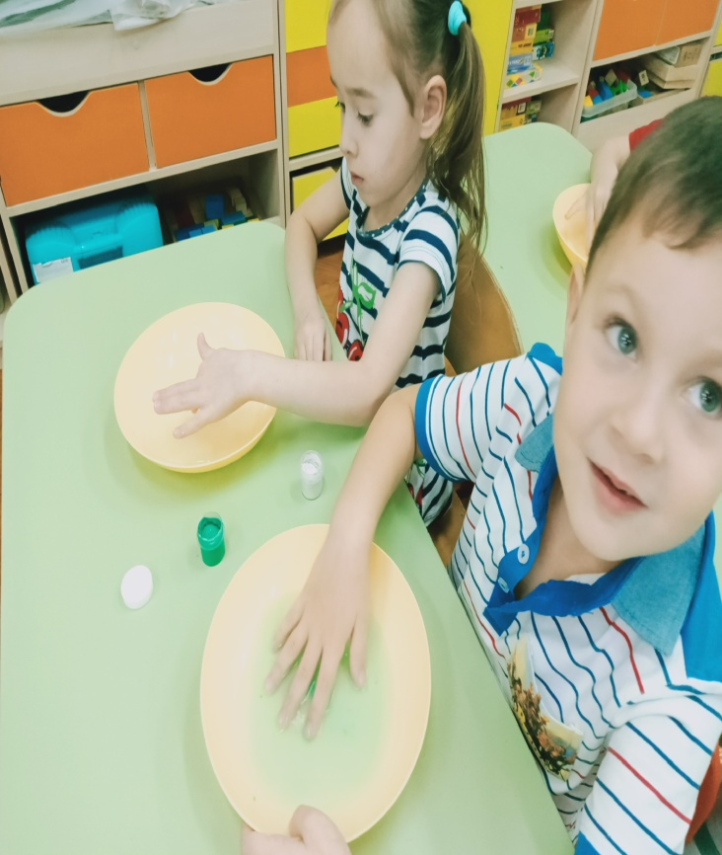
РЕАЛИЗАЦИЯ ПРОЕКТА занятие «ПУТЕШЕСТВИЕ В ПРОШЛОЕ КНИГИ»

Slide 14
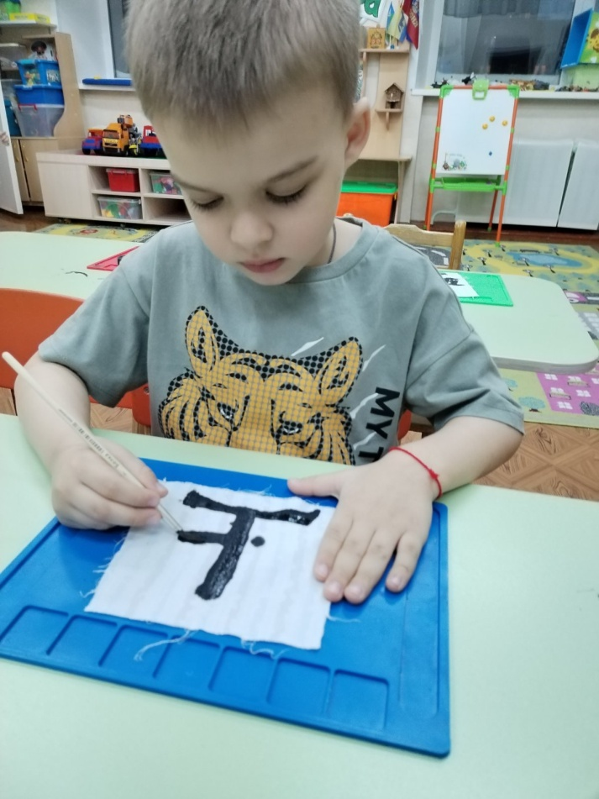
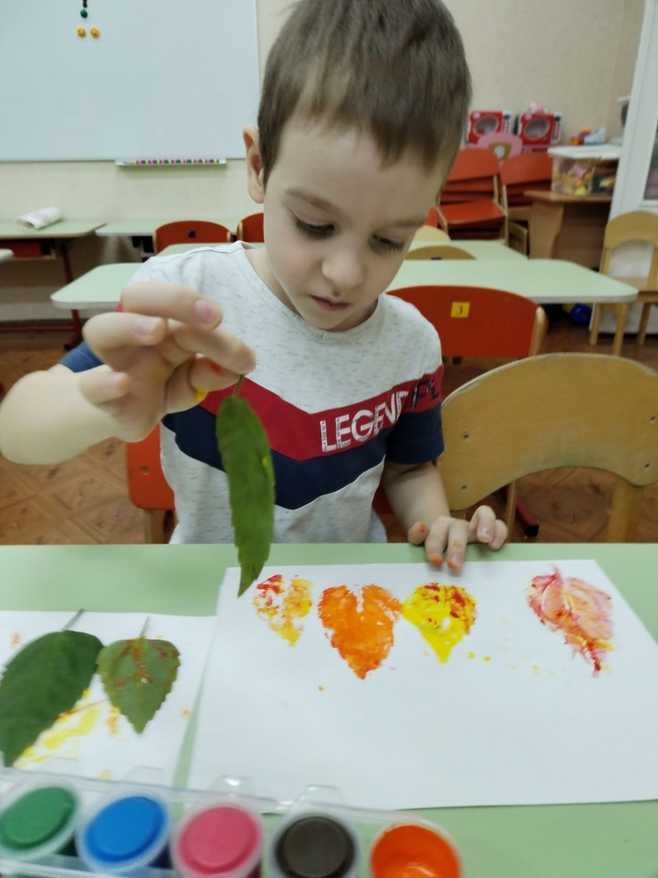
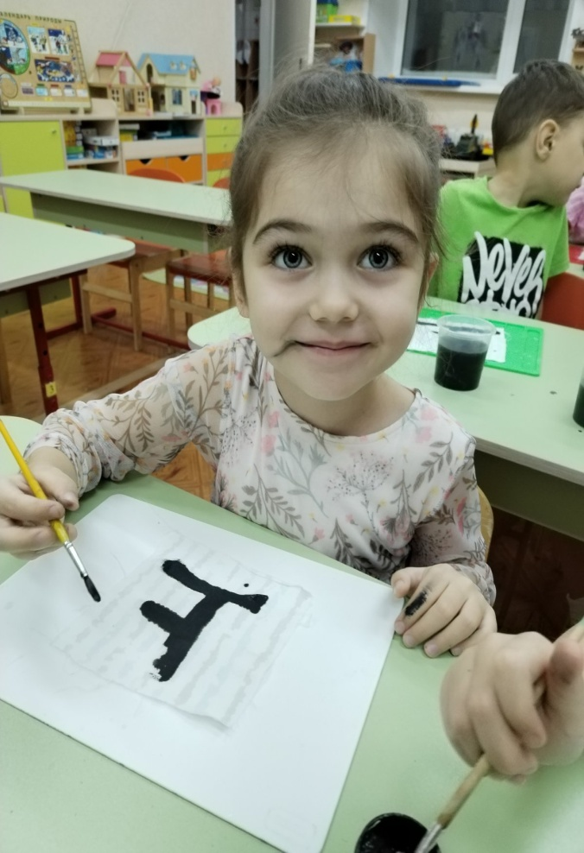
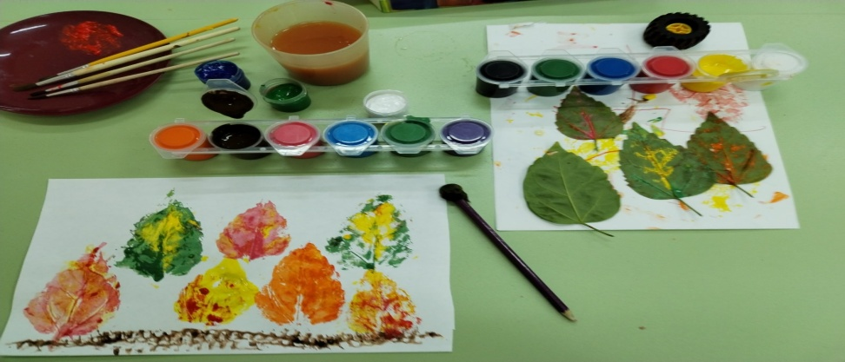

Slide 15
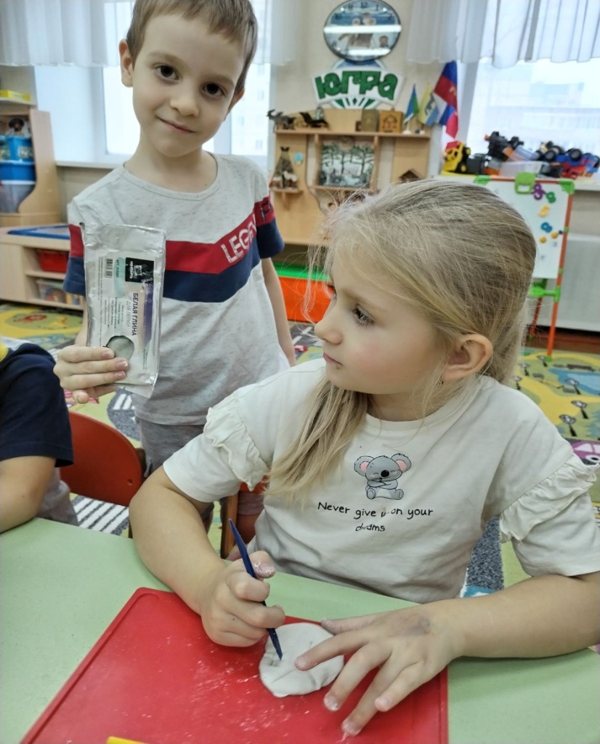
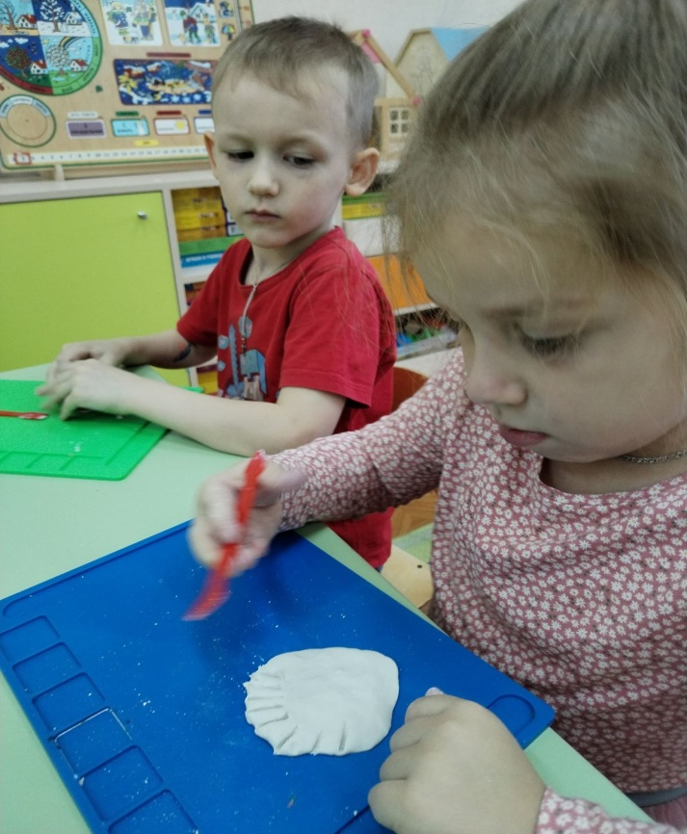
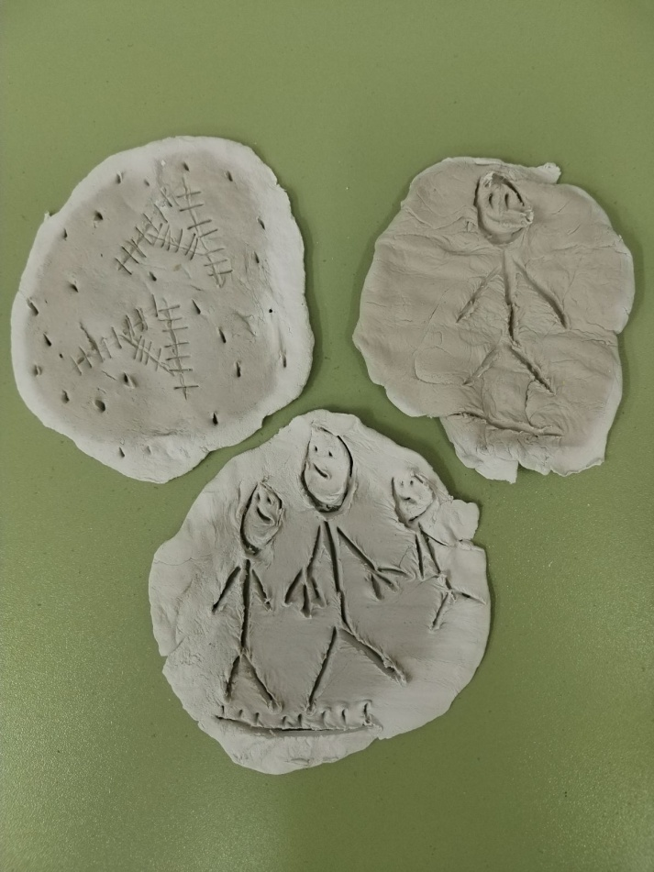
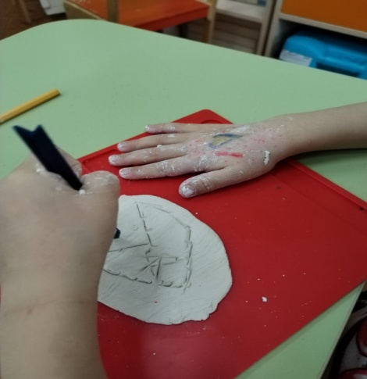
Лепка
«Первые книги людей»

Slide 16
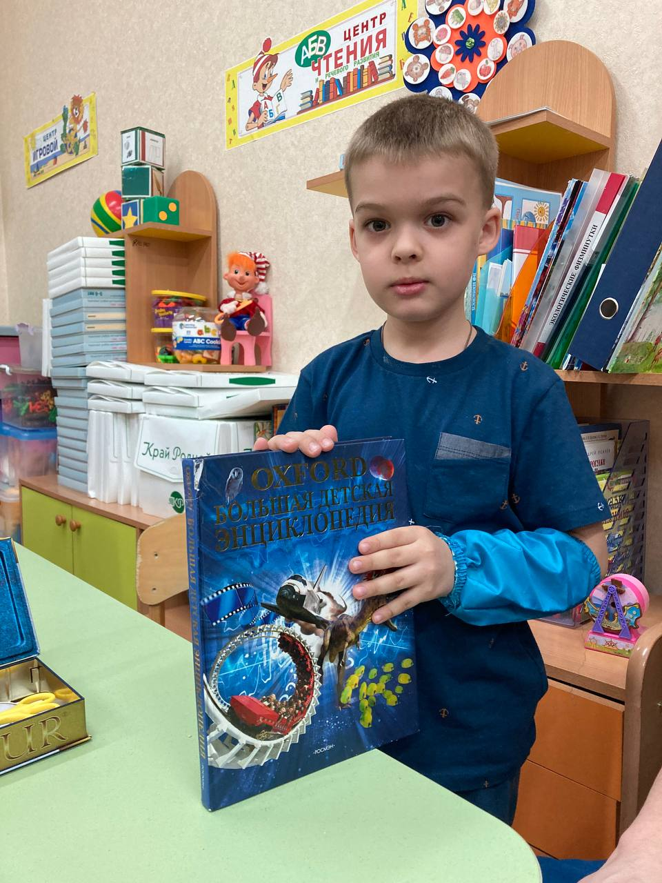
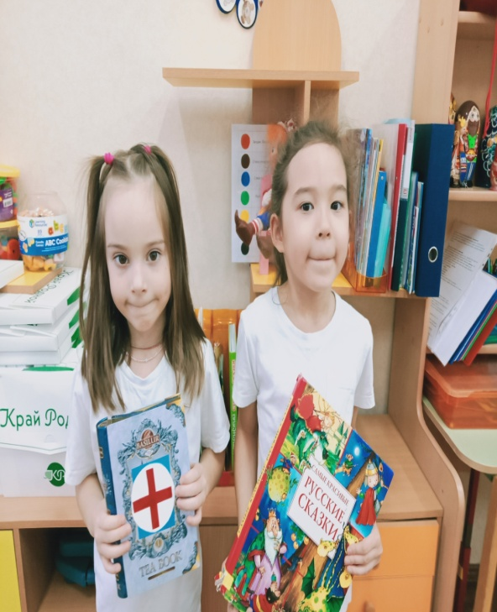
Беседа
«Порванная книжка»

Slide 17
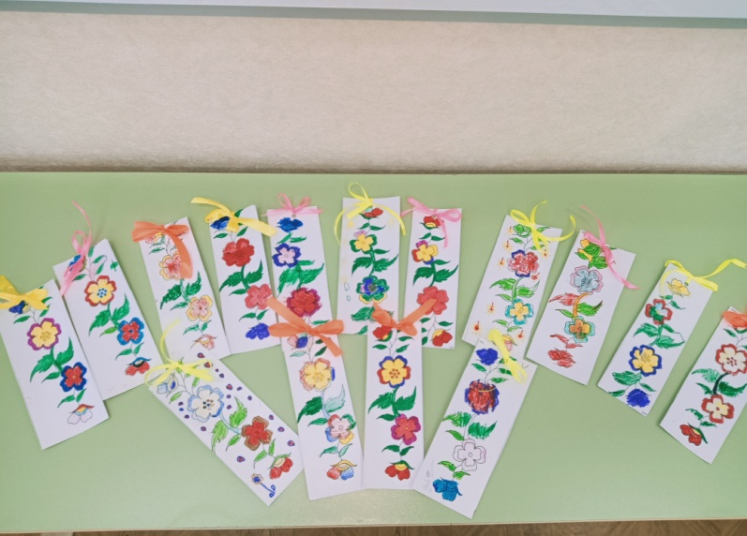
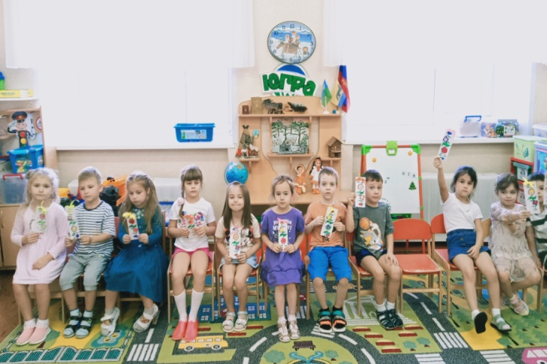
Подарок маме
«Закладка для книги»

Slide 18
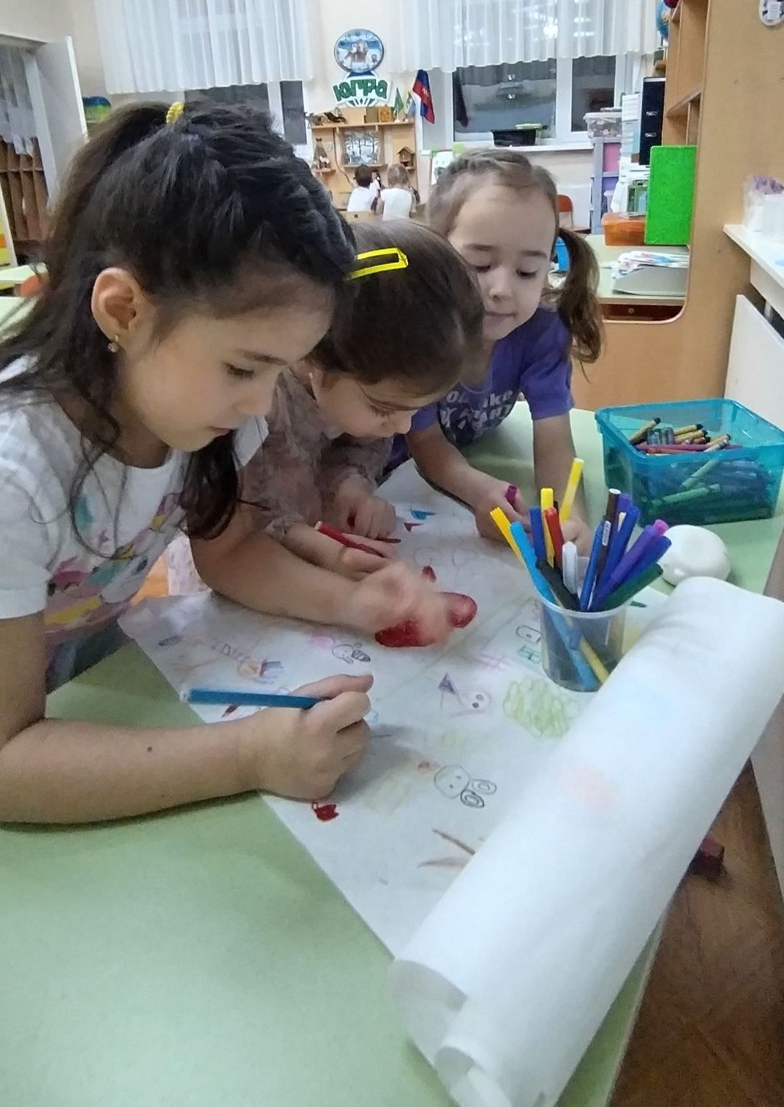
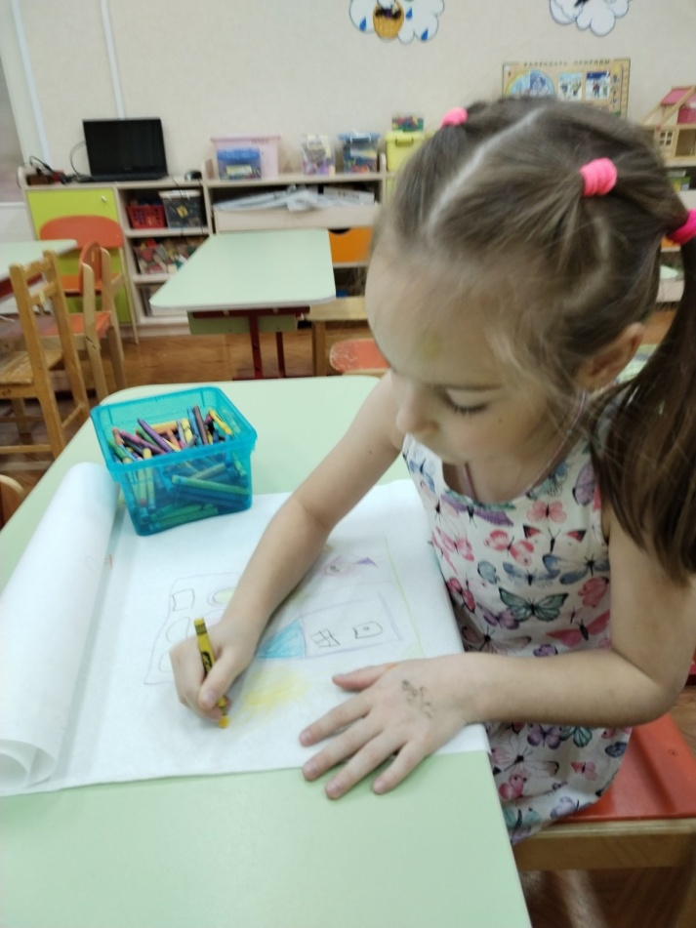
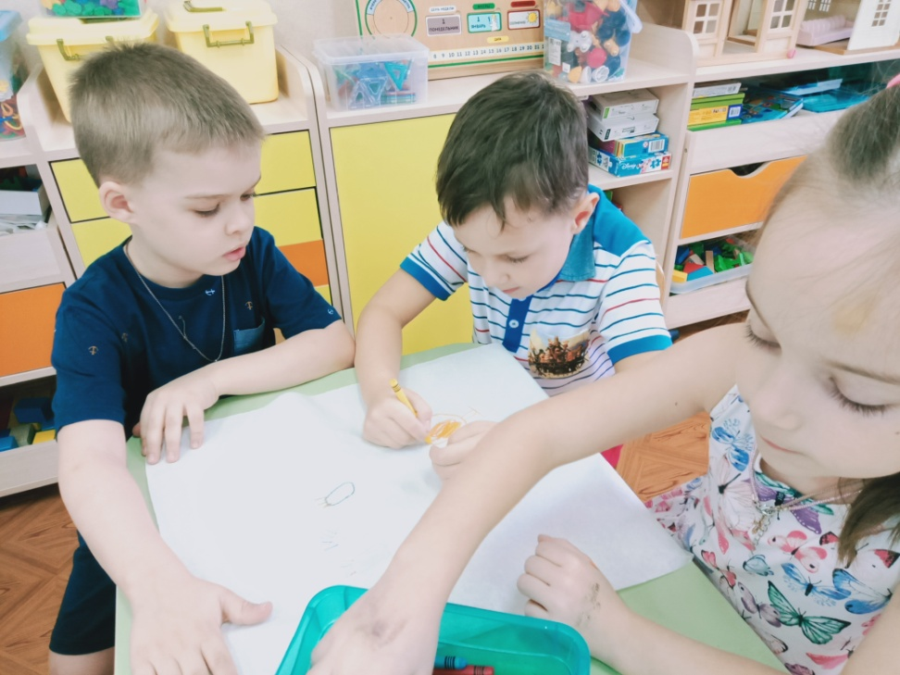
Игра-путешествие в прошлое свитка

Slide 19
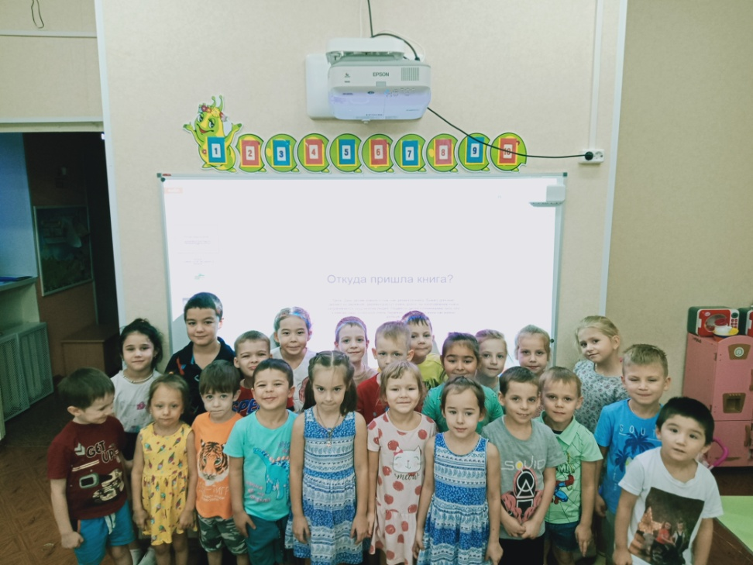
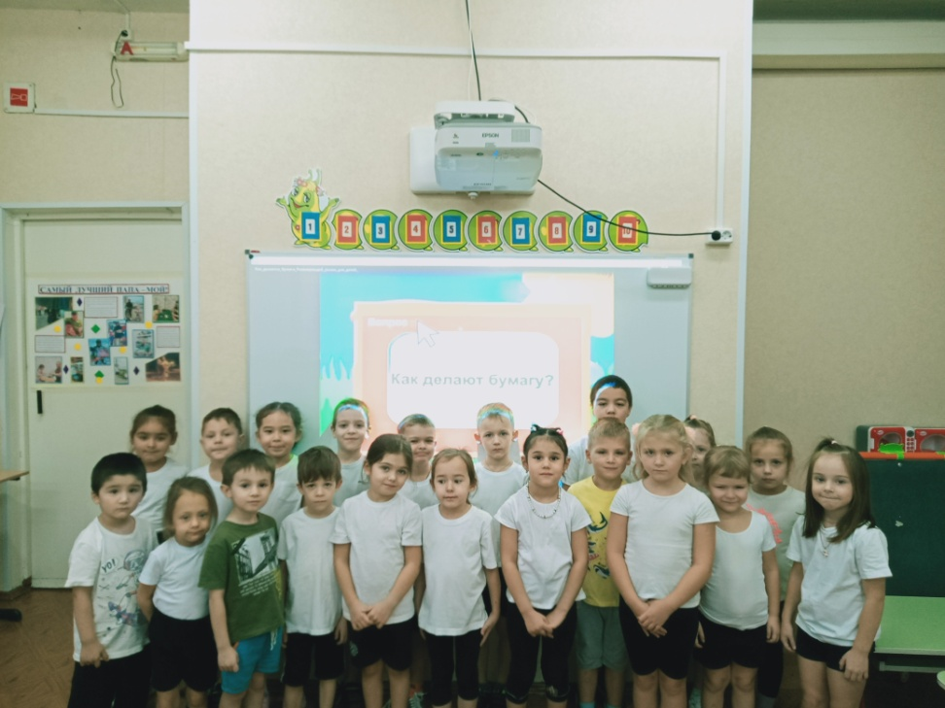
Видеопрезентации
«Откуда к нам пришла книга?»
«Как изготавливается бумага?»
«Первопечатник Иван Федоров»
«Откуда к нам пришла книга?»
«История создания книги»

Slide 20
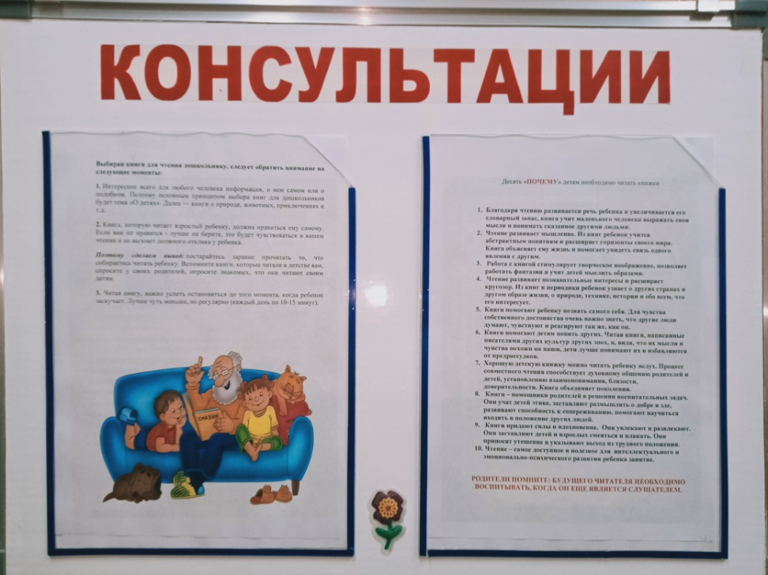
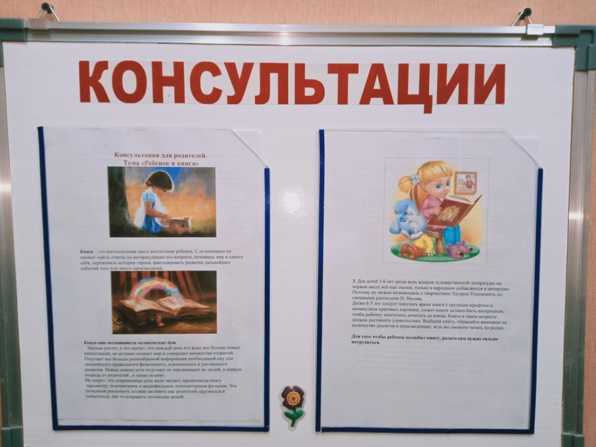
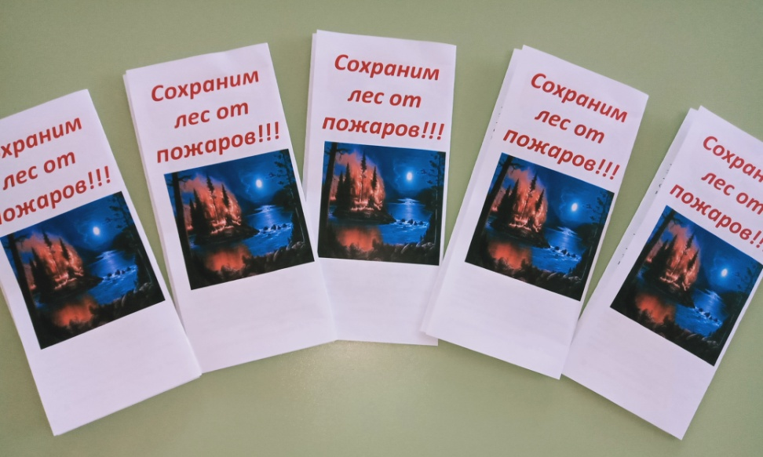
Работа с родителями:
Консультации «О пользе чтения книг дошкольникам», на сайт «Ребенок и книга», брошюра «Сохраним лес от пожаров»

Slide 21
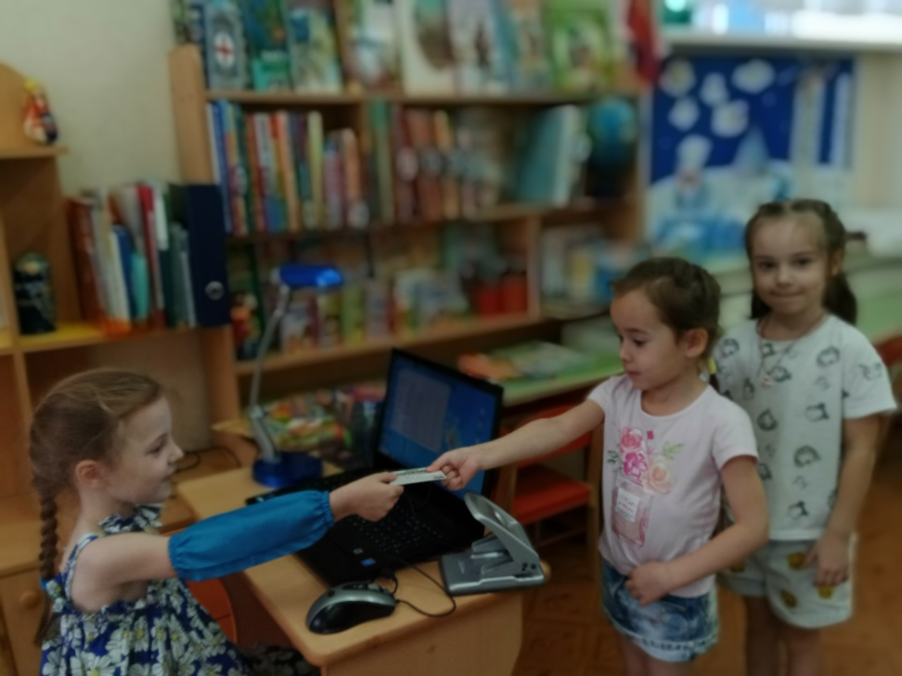
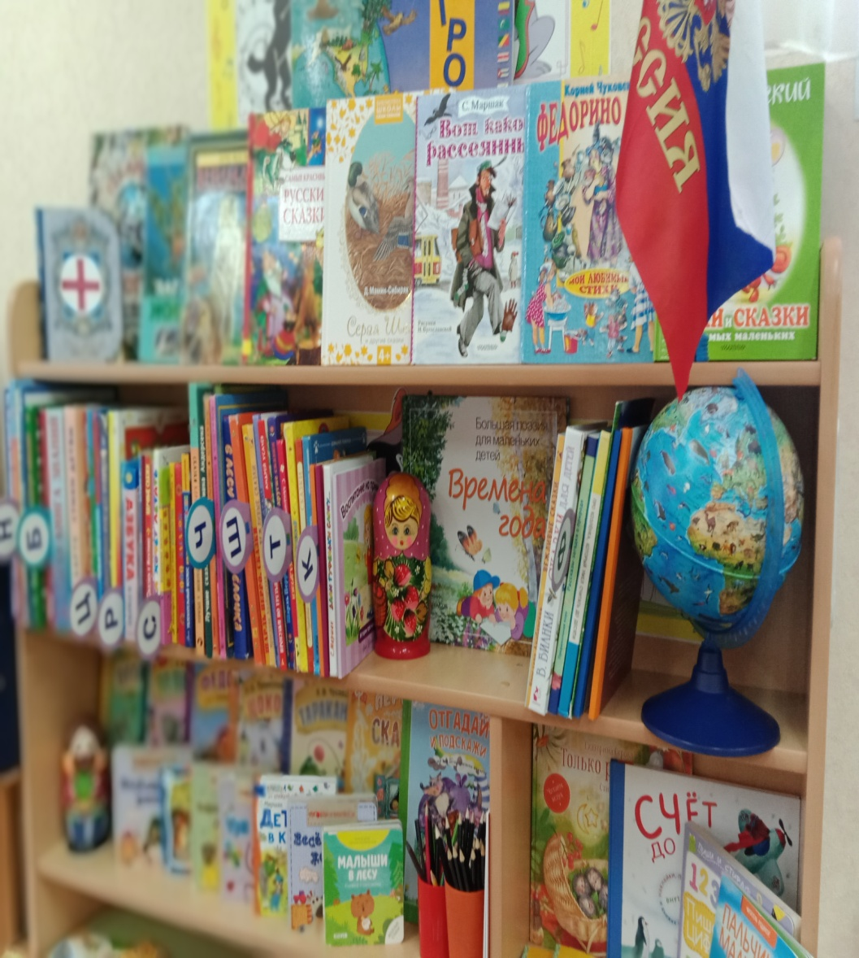
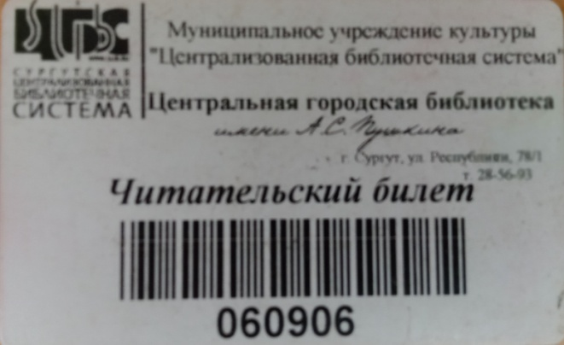
СЮЖЕТНО – РОЛЕВАЯ ИГРА
«БИБЛИОТЕКА»

Slide 22
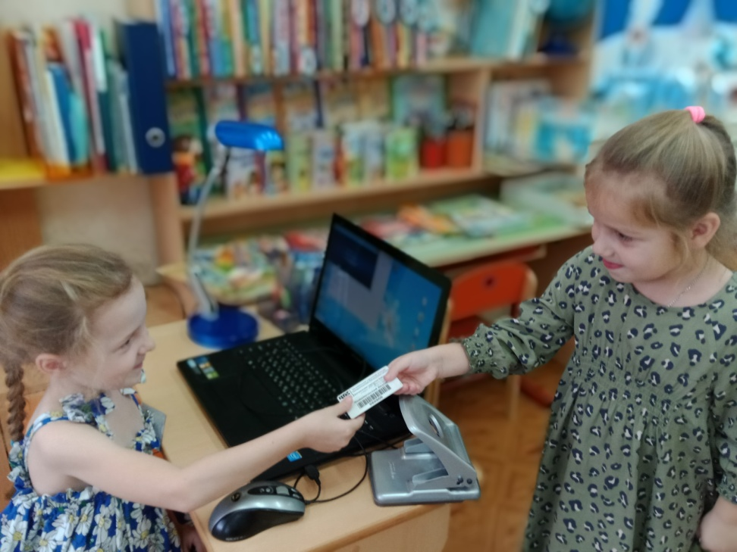
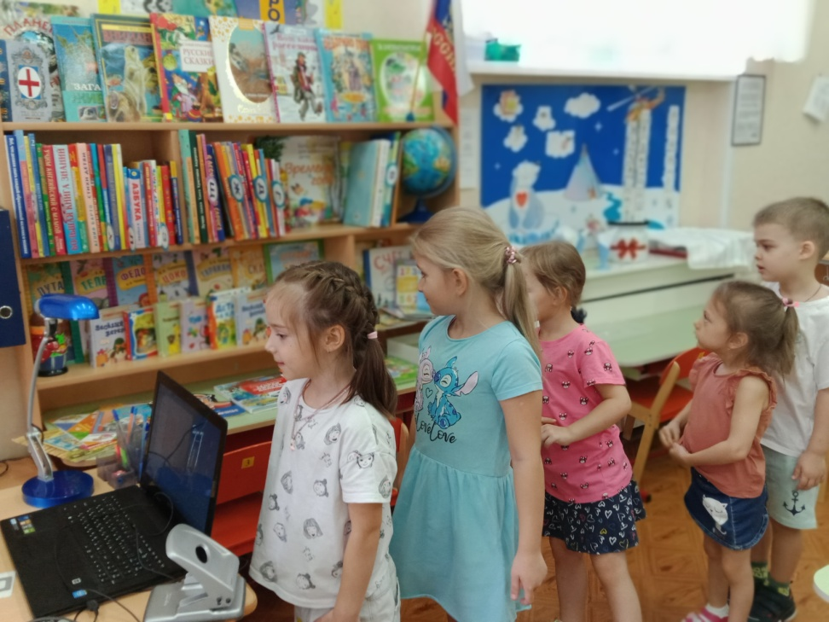

Slide 23
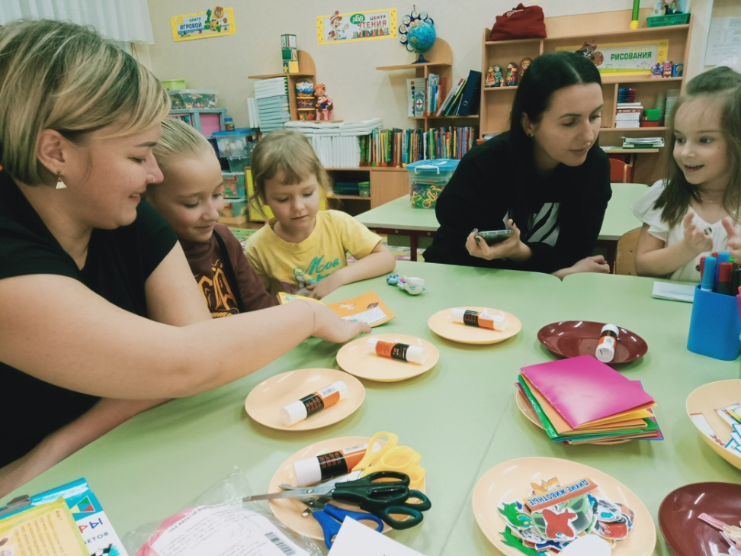
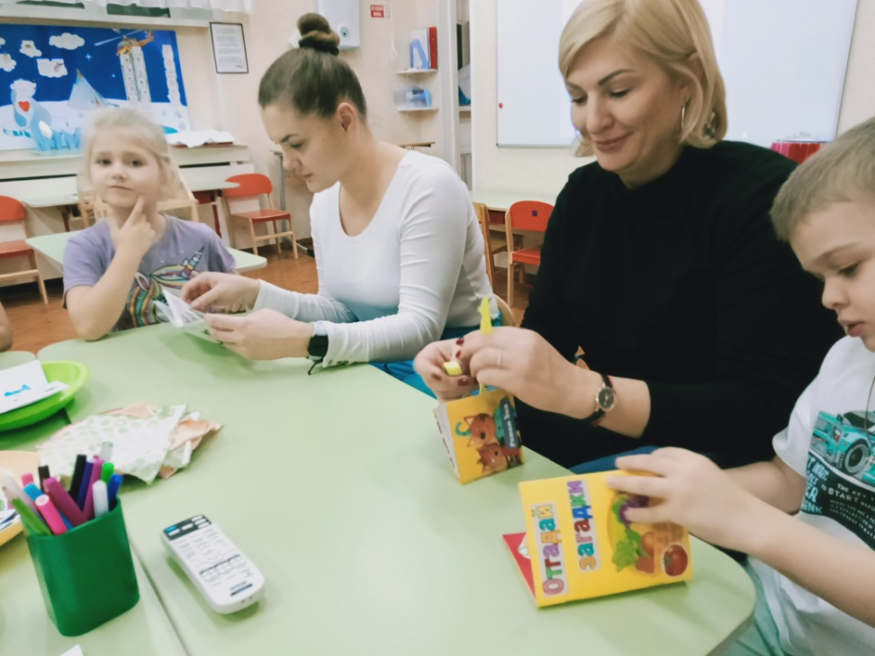
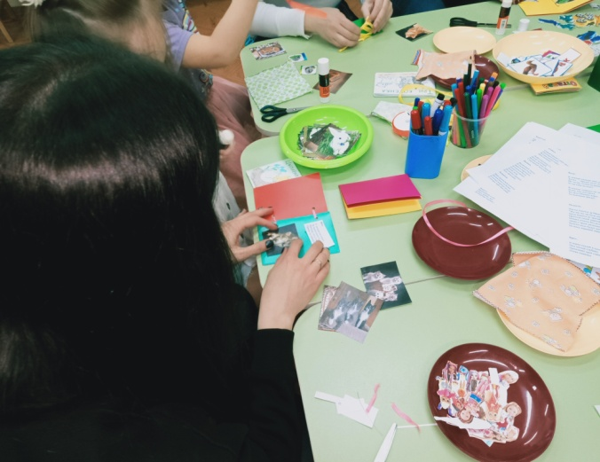
Мастер- класс
«Книжки для малышек»

Slide 24
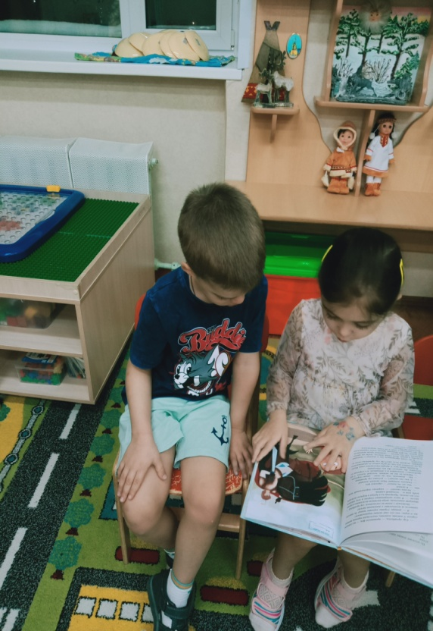
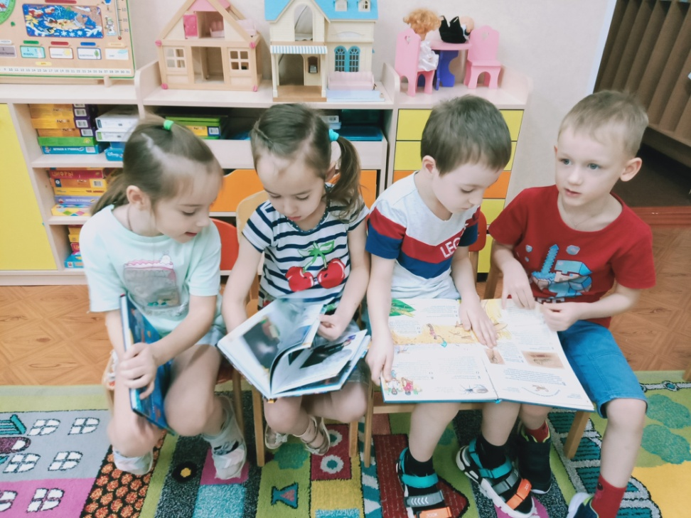
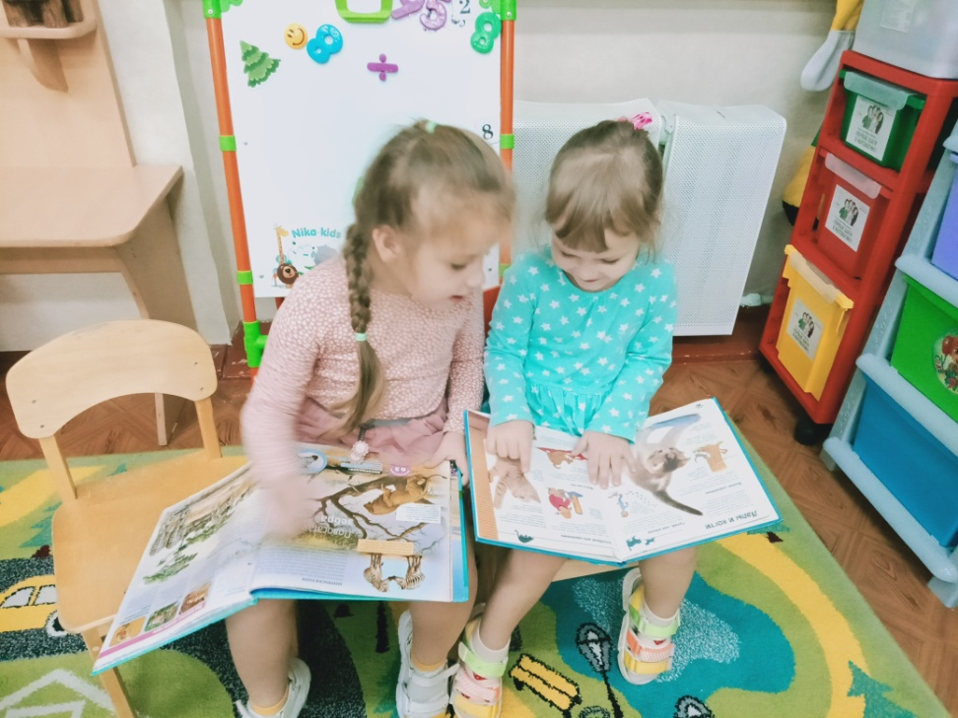

Slide 25
СПАСИБО ЗА ВНИМАНИЕ!

